Slide 1

ORIGINAL SCRUM FRAMEWORK
Scrum: Framework, Not Methodology
Một công cụ được sử dụng để tìm hiểu, để xây dựng phần mềm chất lượng cao với một đầu tư tốt hơn
Không cung cấp câu trả lời cho hầu hết các vấn đề
Không phải là một phương pháp luận
Đơn giản chỉ là một framework
Không phải là một viên đạn bạc
Notes:
Scrum: Framework, không phải là phương pháp luận
- Scrum là một khung làm việc trong đó con người có thể xác định các vấn đề thích nghi phức hợp, trong khi vẫn giữ được năng suất và sáng tạo để chuyển giao các sản phẩm có giá trị cao nhất.
- Scrum không phải là một quy trình hay một kĩ thuật cụ thể để xây dựng sản phẩm; hơn thế, nó là một khung làm việc cho phép bạn sử dụng nhiều quy trình và kĩ thuật khác nhau. Scrum làm sáng rõ mức độ hiệu quả tương đối của công tác quản lý và phát triển sản phẩm, từ đó cho phép bạn cải tiến nó.

Slide 2
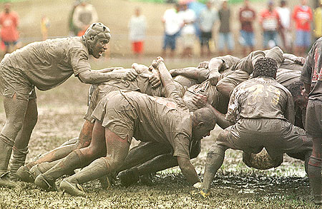
ORIGINAL SCRUM FRAMEWORK
Scrum: What’s In A name?
Notes:
Mô hình Agile – Scrum được xây dựng dựa trên những quan sát về cách các vận động viên bóng bầu dục tương tác và hỗ trợ nhau trên sân cỏ.

Slide 3

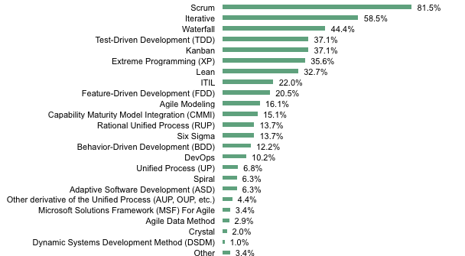
ORIGINAL SCRUM FRAMEWORK
Scrum Is A Common Development Approach
Source: November 2011 Global Agile Software Application Development Online Survey
Base: 205 organizations who are implementing or have implemented Agile
(multiple responses accepted)
Notes:
Scrum là một phương pháp tiếp cận phát triển chung

Slide 4




ORIGINAL SCRUM FRAMEWORK
Scrum Is A Tool Used To Become Agile
Plan | Analyze | Review
 | Design
 | Code
 | Test
 | Release
Scrum: Ngắn, lặp đi lặp lại giá trị cao cung cấp có giá trị, phần cơ hội của chức năng.
Công việc được thực hiện bằng cách tự tổ chức, các đội chéo chức năng.
Năng suất cao, sáng tạo, và tạo ra sản phẩm chất lượng cao.
Notes:
Scrum là một công cụ được sử dụng để trở thành Agile

Slide 5
ORIGINAL SCRUM FRAMEWORK
Scrum Has Three Legs
Transparency
Inspection
Adaptation
Notes:
Scrum có 3 trụ cột
- Transparency (Minh bạch): Trong Scrum, tính minh bạch được đề cao như là giá trị cốt lõi cơ bản nhất. Muốn thành công với Scrum, thông tin liên quan tới quá trình phát triển phải minh bạch và thông suốt. Các thông tin đó có thể là: tầm nhìn (vision) về sản phẩm, yêu cầu khách hàng, tiến độ công việc, các khúc mắc và rào cản v.v. Từ đó mọi người ở các vai trò các nhau có đủ thông tin cần thiết để tiến hành các quyết định có giá trị để nâng cao hiệu quả công việc. Các công cụ và cuộc họp trong Scrum luôn đảm bảo thông tin được minh bạch cho các bên.
- Adaptation (Thích nghi): Scrum là một trong những phương pháp phát triển rất linh hoạt. Nhờ đó nó mang lại tính thích nghi rất cao. Scrum có thể phản hồi lại các thay đổi một cách tích cực nhờ đó mang lại nhiều thành công lớn cho dự án.
- Inspection (Kiểm duyệt): Công tác thanh tra liên tục các hoạt động trong Scrum bảo đảm cho việc phát hiện các vấn đề cũng như giải pháp để thông tin đa dạng và hữu ích đến được với các bên tham gia dự án. Với việc truy xét kỹ càng và liên tục là cơ chế khởi đầu cho việc thích nghi và cải tiến liên tục trong Scrum.

Slide 6
ORIGINAL SCRUM FRAMEWORK
3 Types Of Content In Scrum
Roles
Artifacts
Events
Product Owner
Development Team
Scrum Master
Increment
Product Backlog
Sprint Backlog
Sprint
Sprint Planning
Daily Scrum
Sprint Review
Retrospective
Notes:
3 loại nội dung trong Scrum
(Slide 6-7-8)
* Roles (Vai trò) - Product Owner (Chủ sản phẩm): Là người chịu trách nhiệm cao nhất đối với sản phẩm và nhóm phát triển. Chủ sản phẩm có trách nhiệm làm việc với chủ đầu tư để hiểu yêu cầu về sản phẩm, quản lý những yêu cầu đó, tạo ra những “câu chuyện người dùng” đối với sản phẩm và truyền đạt những thông tin đó đến đội phát triển. Cơ bản là nếu nhóm gặp những vấn đề hay thắc mắc gì liên quan đến sản phẩm, hãy tìm gặp Chủ sản phẩm.
- Development Team (Nhóm phát triển): Là một tập hợp những kỹ sư “liên chức năng”- nghĩa là công việc của họ không cố định ở lập trình, kiểm thử, phân tích hay thiết kế. Tùy theo yêu cầu công việc mà họ sẽ đảm nhận những vai trò tương ứng. Nhóm phát triển được quyền chủ động tổ chức công việc, ước lượng khối lượng công việc và cam kết hoàn thành công việc đã cam kết. Trong Sprint, nhóm phát triển có tiếng nói lớn nhất và những bộ phận khác có nhiệm vụ hỗ trợ những điều kiện tốt nhất để nhóm làm việc hiệu quả. Đội ngũ tự tổ chức công việc và không thể thay đổi trong toàn bộ thời gian của một sprint.
- Scrum Master: Nhiệm vụ của Scrum Master là giúp mọi người trong nhóm hiểu được Scrum, làm theo Scrum đồng thời hỗ trợ nhóm phát triển để họ có thể toàn tâm toàn ý làm việc (vừa giống ông chủ vừa giống osin ). Nếu có ai đó thắc mắc về quy trình trong Scrum, ý nghĩa của Scrum hay những vấn đề liên quan đến Scrum khác, hãy tìm gặp Scrum Master.
* Artifacts (Hiện vật, công cụ):
- Increment: Được dùng để đo tiến độ của Sprint hay của dự án cho thấy nhóm còn bao nhiêu thời gian để hoàn thành công việc đã được định ra lúc đầu (Không giống như biểu đồ Gantt chart cho thấy ai làm việc gì và mất bao nhiêu thời gian để hoàn thành).
- Product Backlog: Là một danh sách các đầu mục cần phải làm để phát triển sản phẩm bao gồm đủ loại như chức năng của sản phẩm, lỗi cần sửa, nghiên cứu công nghệ hay những việc công việc liên quan khác. Những đầu mục này thường được mô tả dưới dạng “câu chuyện người dùng” (user story). Vd như “Là người dùng, tôi muốn xem lại danh sách các sản phẩm đã chọn trong giỏ hàng để tôi có thể biết được tôi đã chọn những gì”.
- Sprint Backlog: Là một danh sách các đầu mục mà nhóm cam kết hoàn thành trong Sprint sau buổi họp sơ kết Sprint. Trong thời gian diễn ra Sprint, nhóm phát triển sẽ chỉ tập trung vào danh sách này và cập nhật tiến độ hoàn thành của chúng.
* Events (Sự kiện):
- Sprint: Là những chu kỳ nhỏ để phát triển sản phẩm. Trong Sprint, nhóm sẽ tập trung phát triển những chức năng cụ thể nào đó và hoàn hiện nó vào cuối mỗi Sprint. Mỗi Sprint sẽ có thời gian cố định được thống nhất, thường là 2 tuần và thường không hơn 4 tuần.
- Sprint Planning (Họp kế hoạch Sprint): Diễn ra vào đầu mỗi Sprint bao gồm Chủ sản phẩm, Scrum Master và Nhóm phát triển. Chủ sản phẩm sẽ trình bày mục tiêu của Sprint (Sprint goal) và những đầu mục công việc có độ ưu tiên cao trong danh sách các đầu mục công việc (được gọi là Product Backlog) sau đó đội phát triển sẽ thảo luận (đặt câu hỏi, ước lượng độ lớn, định ra những công việc cần phải làm v.v). Những đầu mục công việc mà nhóm thống nhất sẽ làm trong Sprint sẽ được chuyển qua một danh sách công việc khác gọi là Sprint Backlog. Cơ bản, sau buổi họp kế hoạch Sprint, ta sẽ biết được Mục tiêu của Sprint và những việc đầu mục cần làm trong Sprint.
- Daily Scrum (Họp Scrum hàng ngày): Sau họp kế hoạch Sprint, nhóm sẽ bắt tay vào công việc phát triển và nhóm sẽ có cuộc họp ngắn vào mỗi đầu ngày. Buổi họp này thường diễn ra ngắn khoảng 15 phút và cố định về thời gian, địa điểm họp. Trong cuộc họp này, từng người trong nhóm phát triển lần lượt trình bày để trả lời 3 câu hỏi sau: Hôm qua đã làm gì? Hôm nay sẽ làm gì? Có khó khăn trở ngại gì không?
- Sprint Review (Họp sơ kết Sprint): Vào cuối mỗi Sprint, nhóm sẽ trình bày những phần mình đã làm được trong Sprint hay còn gọi là demo trên sản phẩm thật. Thành phần tham dự là tất cả những ai quan tâm đến sản phẩm. Cuộc họp sẽ giúp đánh giá xem nhóm có đạt được mục tiêu đề ra ở buổi họp kế hoạch Sprint hay không.
- Retrospective (Họp cải tiến Sprint): Buổi họp này thường diễn ra ngay sau buổi họp sơ kết Sprint và mất tầm khoảng 1-2 giờ thảo luận. Trong buổi họp nhóm sẽ đánh giá những việc mình đã làm và cách để làm cho nó tốt hơn. Về cơ bản, buổi họp sẽ xoay quanh trả lời những câu hỏi: Những việc nào chúng ta nên bắt đầu làm? Những việc nào chúng ta không nên làm tiếp? Những việc nào chúng ta nên duy trình làm tiếp?

Slide 7

ORIGINAL SCRUM FRAMEWORK
Roles: Each One Has A Specific Responsibility
Development Team
Tự quản lý
Product Owner
Tối ưu hóa giá trị của sản phẩm
Scrum Master
Quản lý Scrum Process
Delivers Done Increments (Gia tăng sự hoàn thiện cung cấp)
Quản lý Product Backlog
Loại bỏ trở ngại
Notes:
Vai trò: Mỗi vai trò có một nhiệm vụ cụ thể

Slide 8
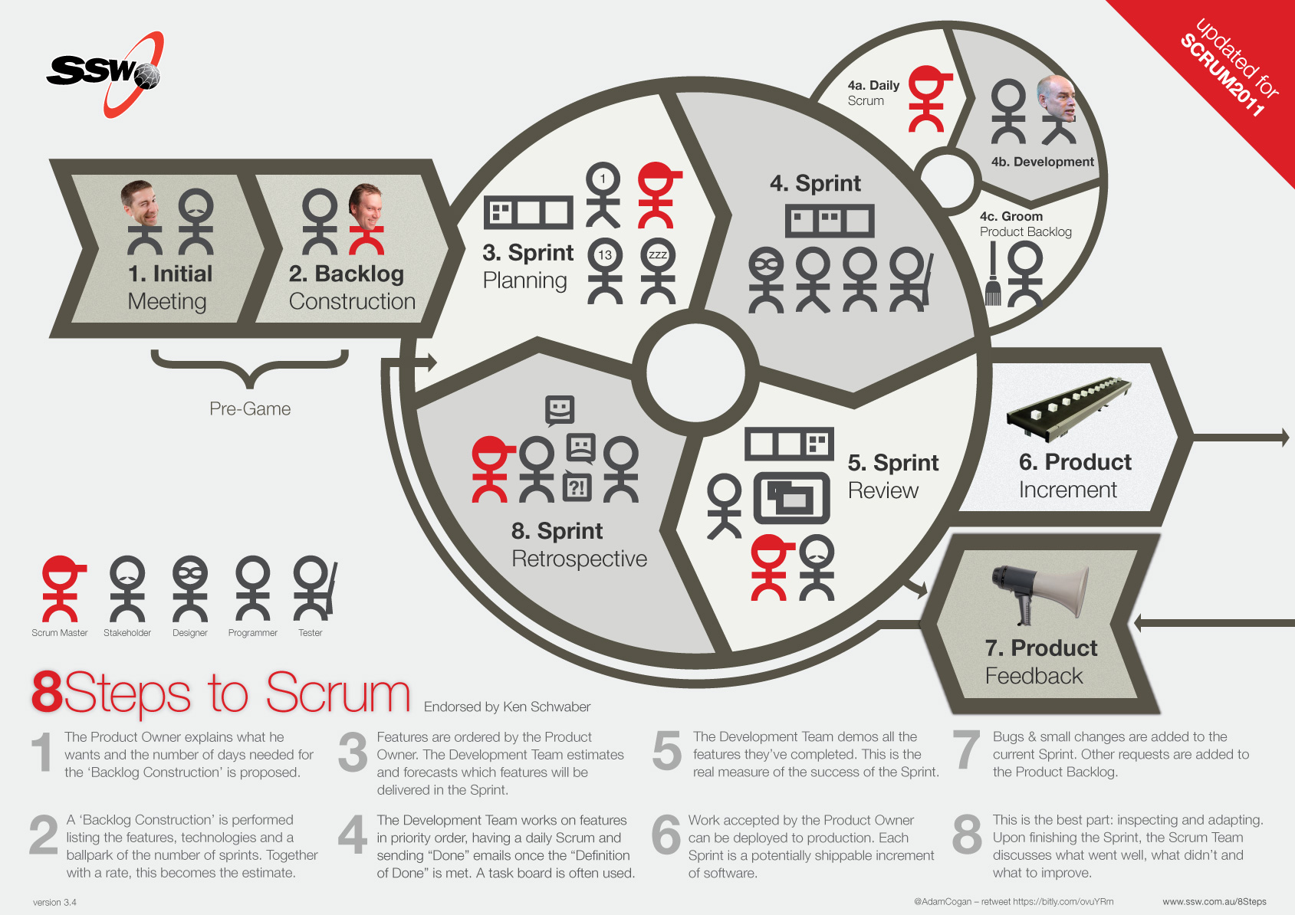
ORIGINAL SCRUM FRAMEWORK
Roles, Artifacts & Events In Action
Notes:
Vai trò, hiện vật và sự kiện

Slide 9

ORIGINAL SCRUM FRAMEWORK
How Is Scrum Empirical?
Event | Inspection | Adaptation
Sprint Planning | Product Backlog | Goal, Sprint Backlog
Daily Scrum | Progress to date | Sprint Backlog
Sprint Review | Increment, Sprint, Product Backlog | Product Backlog
Retrospective | Process of Sprint | Actionable and committed improvements
Notes:
Scrum thực nghiệm như thế nào?

Slide 10

ORIGINAL SCRUM FRAMEWORK
WHAT ‘S PRODUCT BACKLOG?
The Product Backlog là một danh sách đặt hàng của tất cả mọi thứ có thể cần thiết trong sản phẩm.
The Product Owner chịu trách nhiệm về Product Backlog, bao gồm nội dung, tính sẵn có và đặt hàng.
The Product Backlog cải tiến như các sản phẩm và môi trường , trong đó nó sẽ được cải tiến.
The Product Backlog thường được đặt hàng bởi giá trị, rủi ro, ưu tiên và sự cần thiết.
Những mục Product Backlog đặt hàng cao rõ ràng và chi tiết hơn so với đặt hàng thấp.
Notes:
Product Backlog là gì?

Slide 11
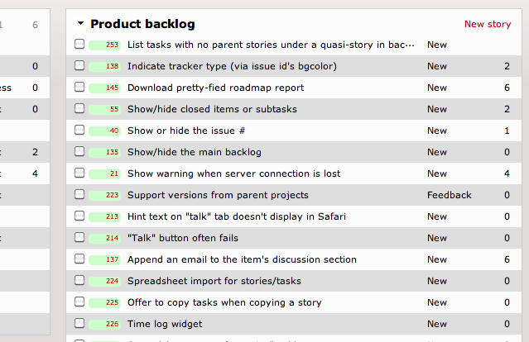
ORIGINAL SCRUM FRAMEWORK
PRODUCT BACKLOG SAMPLE
Notes:
Product Backlog đơn giản

Slide 12
ORIGINAL SCRUM FRAMEWORK
How Is Scrum Iterative?
Sprints are time-boxed iterations
Mọi sự phát triển được thực hiện với Sprint
Một Sprint có thời gian liên tục từ 1 tháng trở lại
Trong suốt quá trình Sprint:
Không có thay đổi nào được thực hiện gây ảnh hướng đến mục tiêu Sprint;
Thành phần Development Team ;
Mục tiêu chất lượng không thay đổi;
Phạm vi được làm rõ và tái đàm phán giữa Product Owner và Development Team nhiều hơn như đã được biết.
Họp kế hoạch Sprint, Họp Scrum hàng ngày, Nhóm phát triển làm việc, Họp sơ kết Sprint, và Họp cải tiến Sprint
Notes:
Scrum lặp đi lặp lại như thế nào?
Product Owner tạo ra Product Backlog chứa các yêu cầu của dự án với các hạng mục được sắp theo thứ tự ưu tiên. Đội sản xuất sẽ thực hiện việc hiện thực hóa dần các yêu cầu của Product Owner với sự lặp đi lặp lại các giai đoạn nước rút từ 1 đến 4 tuần làm việc (gọi là Sprint) với đầu vào là các hạng mục trong Product Backlog, đầu ra là các gói phần mềm hoàn chỉnh có thể chuyển giao được (Potentially Shippable Product Increment). Trước khi cả nhóm cùng đua nước rút trong Sprint, đội sản xuất cùng họp với Product Owner để lập kế hoạch cho từng Sprint. Kết quả của buổi lập kế hoạch (theo cách làm của Scrum) là Sprint Backlog chứa các công việc cần làm trong suốt một Sprint. Trong suốt quá trình phát triển, nhóm sẽ phải cập nhật Sprint Backlog và thực hiện công việc họp hằng ngày (Daily Scrum) để chia sẻ tiến độ công việc cũng như các vướng mắc trong quá trình làm việc cùng nhau. Nhóm được trao quyền để tự quản lí và tổ chức lấy công việc của mình để hoàn thành công việc trong Sprint. Khi kết thúc Sprint, nhóm tạo ra các gói phần mềm có chức năng hoàn chỉnh, sẵn sàng chuyển giao (shippable) cho khác hàng. Buổi họp Sơ kết Sprint (Sprint Review) ở cuối Sprint sẽ giúp khách hàng thấy được nhóm đã có thể chuyển giao những gì, còn những gì phải làm hoặc còn gì phải thay đổi hay cải tiến. Sau khi kết thúc việc đánh giá Sprint, Scrum Master và nhóm cùng tổ chức họp Cải tiến Sprint (Sprint Retrospective) để tìm kiếm các cải tiến trước khi Sprint tiếp theo bắt đầu, điều này sẽ giúp nhómliên tục học hỏi và trưởng thành qua từng Sprint.
Các Sprint sẽ được lặp đi lặp lại cho tới khi nào các hạng mục trong Product Backlog đều được hoàn tất hoặc khi Product Owner quyết định có thể dừng dự án căn cứ tình hình thực tế. Do sử dụng chiến thuật “có giá trị hơn làm trước” nên các hạng mục mang lại nhiều giá trị hơn cho chủ dự án luôn được hoàn tất trước. Do đó Scrum luôn mang lại giá trị cao nhất cho người đầu tư cho dự án. Do quy trình luôn luôn được cải tiến, nhóm Scrum thường có năng suất lao động rất cao. Đây là hai lợi ích to lớn mà Scrum mang lại cho tổ chức.

Slide 13
ORIGINAL SCRUM FRAMEWORK
Sprint Planning Meeting
Các công việc thực hiện trong Sprint được dự kiến tại Sprint Planning Meeting.
Kế hoạch này được tạo ra bởi sự hợp tác của toàn bộ Scrum Team.
The Sprint Planning Meeting được đóng khung 8 giờ cho 1 tháng Sprint.
The Sprint Planning Meeting bao gồm 2 phần:
Phần 1 : Những gì sẽ được chuyển giao trong kết quả Increment từ Sprint sắp tới?
Phần 2 : Công việc cần làm sẽ là bao nhiêu để cung cấp cho Increment có thể đạt được?
Notes:
Hội nghị kế hoạch Sprint

Slide 14
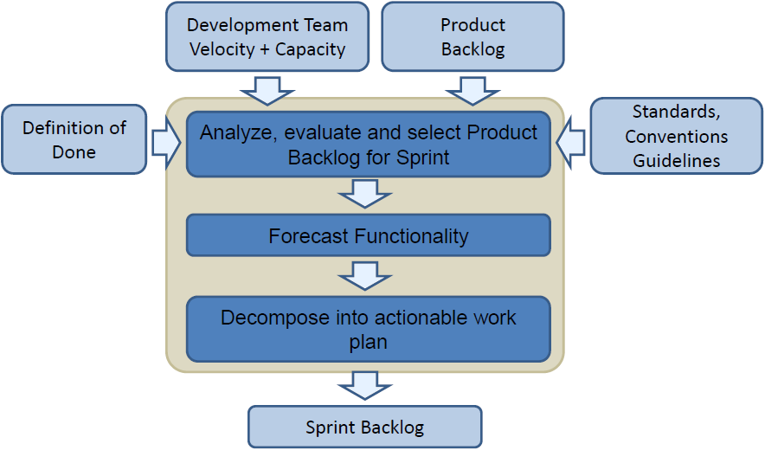
ORIGINAL SCRUM FRAMEWORK
Sprint Planning Meeting Flow
Notes:
Biểu đồ hội nghị kế hoạch Sprint
Analyze, evaluate and select Product Backlog for Sprint: Phân tích, đánh giá và chọn Product Backlog cho Sprint
Forecast Functionality: Dự báo chức năng
Decompose into actionable work plan: Phân thành các kế hoạch hành động
Definition of Done: Xác định sự hoàn thành
Standards, Conventions, Guidelines: Tiêu chuẩn, Quy ước, Hướng dẫn

